Slide 1


동아대 학교 컴퓨터공학과
Busan Senior Centre(BSC)의 시급한 개선을 위한 입지 분석 모델
1824183 박정현
1824530 김대로
Notes:
안녕하십니까 BSC팀 18학번 박정현 18학번 김대로 입니다.
저희 프로젝트는 부산 시니어 센터의 시급한 개선을 위한 입지 분석 모델 제작입니다.

Slide 2

CONTENTS
01
02
적절한 경로당 수 파악
03
미래 고령 인구 예측 및 경로당 수 예측
04
예측 수식 평가
05
새로운 경로당 입지 선정
Notes:
저희는 왼쪽의 어르신과 같이 행복한 노후를 위하여 5가지 콘텐츠를 준비하였습니다

Slide 3

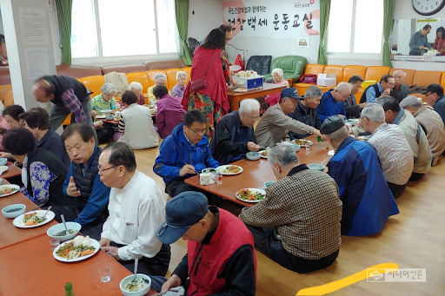
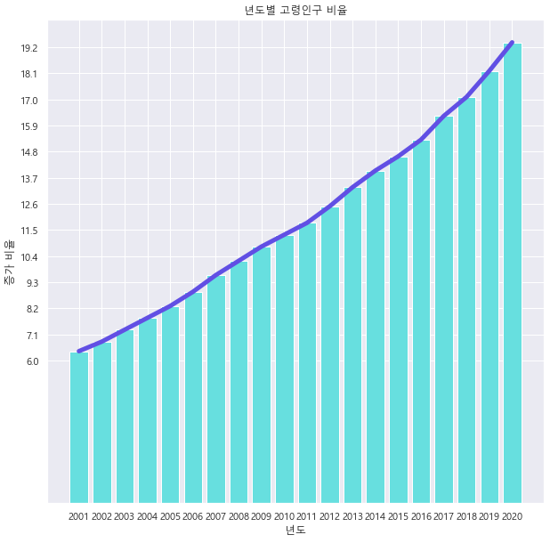
분석 배경
동아대학교 Dev_Day
2001년 대비 2020년 약 13% 증가
증가비율
출처 : 시니어 신문
2001년 ~ 2020년 고령 인구 비율 (KOSIS)
우리나라는 OECD 국가 중 고령화가 가장 빠르게 진행중인 나라다.
2060년에 국내 인구의 41%가 고령자가 될 것으로 기대한다.(통계청 발표 자료)
이런 비정상적인 인구 구조로 인하여 보다 체계적인 노인복지정책이 시급하게 요구된다.
앞으로 한국 사회는 노령인구가 더욱 더 증가할 것으로 예상되며, 이에 따른 노인복지시설 공급의 확대가 요구된다.
Notes:
이런 꽉 찬 모습의 경로당이 많이 활성화 된다면 어떨까요?
우리나라는 오른쪽의 차트와 같이 OECD국가 중 고령화가 가장 빠르게 진행중인 나라입니다
통계청 발표에 따르면 2060년에는 국내 인구 41%가 고령화 될 것이라 기대하고 있습니다.
이런 비정상적인 인구 구조로 인해 보다 체계적인 노인 복지 정책이 시급하게 요구됩니다.

Slide 4

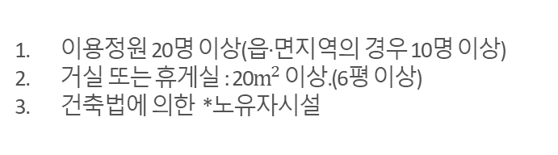
분석 배경
동아대학교 Dev_Day
경로당의 기존 설치 기준은 설비와 관련된 사항만 고려하여
고령인구, 이용률, 접근성을 전혀 고려하지 않는다
지역의
고령인구 밀집도
경로당 이용률
주거지와 떨어진 위치
현행: 다음과 같은 기준을 만족한다면 구청장의 허가를 통해 설치가 가능하다.
이용정원 20명 이상(읍·면지역의 경우 10명 이상)
거실 또는 휴게실 : 20$m^{2}$ 이상.(6평 이상)
건축법에 의한 *노유자시설
*노유자시설: 노약자, 아동 등을 위한 시설
Notes:
경로당의 기존 설치 기준은 설비와 관련된 사항만 고려하여 고령인구, 이용률, 접근성을 전혀 고려하지 않았습니다.
이러한 점은 노인이 경로당을 방문하기 위해 이동시간과 비용적인 측면에서 이점을 제공하지 않습니다.
현행 경로당 설치 기준은 다음과 같습니다. 이용 정원 20명 이상, 거실 또는 휴게실 6평이상, 건축법에 의한 노유자 시설을 만족한다면 구청장의 허가를 통해 설치가 가능합니다.
보다 체계적인 노인복지정책이 시급하게 요구되는 지금, 모순된 기준이라서 개선의 필요가 있다고 생각했습니다.

Slide 5



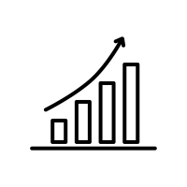
제안 방법의 개요
동아대학교 Dev_Day
주거지 기준 접근성
미래의 고령인구
경로당 이용률
고령인구, 이용률, 접근성의 삼박자를 갖춘
최적의 시니어 센터 입지 분석 및 제안함
Notes:
저희 부산 시니어 센터 입지 분석 모델은 기존과 다른 미래의 고령인구 수, 경로당 이용률, 주거지 기준 접근성의 삼박자를 갖춘 최적의 시니어 센터 입지 분석 및 제안합니다.

Slide 6
분석 절차의 개요
동아대학교 Dev_Day
Step1.
고령인구 밀집지역 및 경로당 수 분석
Step2.
기존 경로당의 이용률 분석
OpenStreetMap 과 그래프 네트워크 분석을 통한 시니어 센터 입지 분석 프레임워크
Step4.
이동 수단과 거리에 따른 접근성 파악
Step3.
미래 증가할 고령인구 및 경로당 수 도출
Notes:
OpenStreetMap과 그래프 네트워크 분석을 통한 시니어 센터 입지 분석 프레임워크를 제시하기 위해 크게 4가지의 단계로 구성됩니다
첫째 고령인구 밀집지역 및 경로당 수를 분석하여 행정 구역 단위 고령인구 수와 경로당 수를 파악합니다
둘째 기존 경로당의 이용률을 분석하여 노인 1명당 필요한 경로당 수를 파악합니다
셋째 미래 증가할 고령인구 및 증가 할 인구에 따른 경로당 수를 도출합니다
마지막으로 이동 수단과 이동 거리에 따른 시설 접근성을 파악 합니다

Slide 7










Step1 – 고령인구 밀집 지역 및 경로당 수 분석
동아대학교 Dev_Day
행정 구 단위
고령 인구
부산광역시
인구 데이터
행정 동 단위
고령 인구
부산광역시
경로당 데이터
각 경로당 주소
행정 동 단위
경로당 수
Reverse_Geocoding
Notes:
저희는 수집한 부산광역시 인구 데이터를 이용하여 행정 구, 동 단위로 분리하여 고령인구 밀집 지역을 파악합니다
또한 부산 광역시 경로당 데이터를 통해 각 경로당의 주소를 추출하고 이를 바탕으로 행정동 단위 경로당 수를 파악하였습니다.

Slide 8
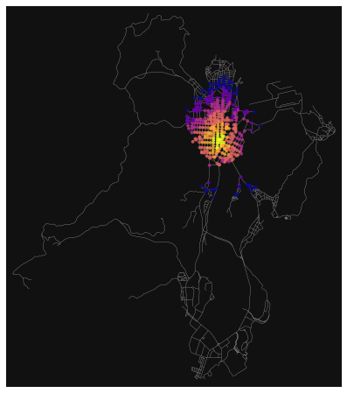
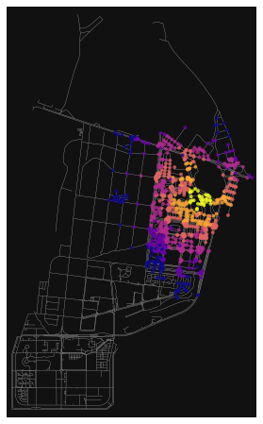
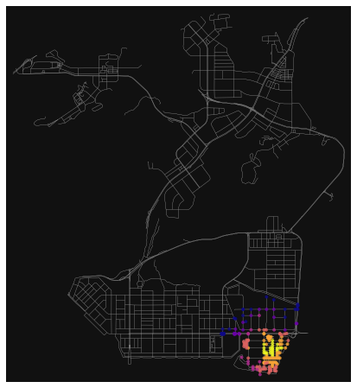
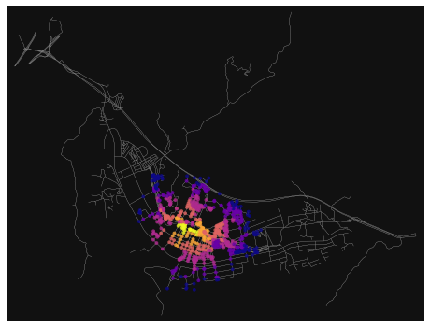
최종 결과 - 시니어 센터가 시급하게 필요한 지역의 최적 입지
동아대학교 Dev_Day
기장군 기장읍
강서구 명지1동
강서구 녹산동
5분
10분
15분
기장군 정관읍
40분
Notes:
저희는 시니어 센터가 시급하게 필요한 지역의 주거지 중심 접근성 분석을 통해 경로당의 접근성을 만족 시킬 수 있는 최적의 입지를 산출 하였습니다.
표시된 지점은 주거지가 가장 많이 밀집된 지역에 따른 이동 시간에 대한 영역을 의미합니다.
노란색 점은 주거지 주변 도보 5분 이내의 거리를 뜻하고
주황색 점은 10분 이며 더 진해 질수록 5분 증가하는 의미를 가지고 있습니다.
즉, 노란색과 주황색이 노인들이 가장 이용하기 편리한 곳을 의미합니다.

Slide 9





Step1 – 적절한 경로당 수
동아대학교 Dev_Day
${SC}_{per_one}($ ${SC}_{use_rate}, {SC}_{registed_user})= {{{(SC}_{use_rate}}/{100})}/{{SC}_{registed_user}}$
각 행정 동 단위 설치된 경로당 수에 대해 증설의 필요성 분석을 위해
적절한 경로당 수를 파악
$${SC}_{proper}\left({OP}_{행정동 },{SC}_{per_{one}}\right)={OP}_{행정 동} ∗ {SC}_{per_one}$$
현재 설치된 경로당 기준
적절한 경로당 수
필요한 경로당 수가 있다
필요한 경로당 수가 없다
Notes:
각 행정 동 단위 설치된 경로당 수에 대해 증설의 필요성 분석을 위해 적절한 경로당 수를 파악해야 합니다
현재 설치된 경로당 기준 적절한 경로당 수가 많다면 필요한 경로당 수가 있다는 뜻을 의미하며 반대로 적다면 필요한 경로당 수가 없다는 의미입니다.
또한 적절한 경로당 수와 현재의 경로당 수의 차이가 클 수록 필요한 경로당의 수가 많고 이는 경로당 설치가 우선적으로 진행될 지역이라는 의미를 가집니다

Slide 10

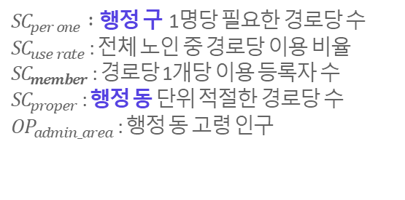

Step2 – 적절한 경로당 수
동아대학교 Dev_Day
행정 구 전체
경로당 이용자 비율
(ex. 사하구 : 9.3 %)
행정 구 단위 1명당
필요한 경로당
(ex. 사하구: 0.0035 개)
(ex. 사하구:26.5 개)
행정 구 경로당 1개당
이용 등록자 수
${SC}_{per one}($ ${SC}_{use rate}, {SC}_{ member})= {{{(SC}_{use rate}}/{100})}/{{SC}_{member}}$
$${SC}_{proper}\left({OP}_{admin_area},{SC}_{per one}\right)={OP}_{admin_area} ∗ {SC}_{per one}$$
* 전체 노인 중 경로당 이용 비율은 백분율이라 100을 나누어 숫자로 나타냄
* 사하구 하단1동을 기준으로 적절한 경로당 수는 약13개 산출
${SC}_{per one} :$행정 구 1명당 필요한 경로당 수
${SC}_{use rate}$ : 전체 노인 중 경로당 이용 비율
${SC}_{member}$ : 경로당 1개당 이용 등록자 수
${SC}_{proper}$ : 행정 동 단위 적절한 경로당 수
${OP}_{admin_area}$ : 행정 동 고령 인구
Notes:
행정 구 단위 전체 노인 중 경로당 이용 비율과 행정 구 단위경로당 1개당 이용 등록자 수를 이용하여 행정 구 단위 1명당 필요한 경로당 수를 산출합니다.
행정 구 전체 노인 중 경로당 이용 비율은 백분율이라 100을 나누어 숫자로 표현합니다.
예를 들어 사하구는 행정 구 단위 전체 경로당 이용자 비율과 행정 구 단위 경로당 1개당 이용 등록자 수를 통해 행정 구 단위 1명당 필요한 경로당을 산출하면
사하구 노인 1명당 약 0.0035개의 경로당이 필요한 것을 알 수 있습니다.
이 값과 행정 동 고령인구 수를 곱하면 행정 동 단위 적절한 경로당 수를 도출 할 수 있습니다.

Slide 11
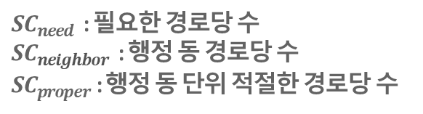
Step2 – 필요한 경로당 수
동아대학교 Dev_Day
예측할 미래 경로당이 시급하게 필요한 지역임을 파악하기 위해
현재 필요한 경로당 수를 도출 해야함
적절한 경로당 수를 이용하여 현재 필요한 경로당 수를 산출
$${SC}_{need} \left({SC}_{admin_area}, {SC}_{proper}\right)=−({SC}_{admin_area} − {SC}_{proper})$$
${SC}_{need}$ : 필요한 경로당 수
${SC}_{neighbor}$ : 행정 동 경로당 수
${SC}_{proper}$: 행정 동 단위 적절한 경로당 수
* 결과 값에 음수를 취하는 이유는 필요한 경로당 수의 의미를 부각하기 위함
Ex) if 필요한 경로당 수 < 0 then
경로당 수 포화
else
증설할 경로당 수
endif
Notes:
예측할 미래 경로당이 시급하게 필요한 지역임을 파악하기 위해 현재 필요한 경로당 수를 도출 해야합니다.
결과 값이 음수를 취하는 이유는 필요한 경로당 수의 의미를 부각하기 위함입니다.

Slide 12


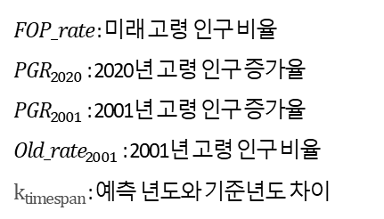

Step3 - 미래 고령 인구 예측 수식 선정 과정
동아대학교 Dev_Day
2001 ~ 2020 인구
증가율 데이터
전년대비 증가율
분석
수식화
미래 고령인구
비율
$k_{timespan}$= $Y_{예측년도}$ - 2001
$a=ln\left(\frac{{PGR}_{2020}}{{PGR}_{2001}}\right)$ / $\left(2020 − 2001\right)$
$$b=\ln\left(\frac{{PGR}_{2001}}{a}\right)$$
$$c={Old_rate}_{2001} −e^{b}$$
$$FOP_{rate\left(a,b,c,k_{timespan}\right)}$$
$$=e^{b+ax}+c$$
$FOP_rate$ : 미래 고령 인구 비율
${PGR}_{2020}$ : 2020년 고령 인구 증가율
${PGR}_{2001}$ : 2001년 고령 인구 증가율
${Old_rate}_{2001}$ : 2001년 고령 인구 비율
$k_{timespan}$: 예측 년도와 기준년도 차이
Notes:
2001~2020인구 증가율 데이터를 통해 전년대비 증가율을 분석합니다.
이를 수식화 하여 미래 고령인구 비율을 산출합니다.
식에 사용되는 데이터는 2001년,2020년 고령인구 증가율, 2001년 고령인구 비율 예측 년도와 기준년도 차이입니다.

Slide 13
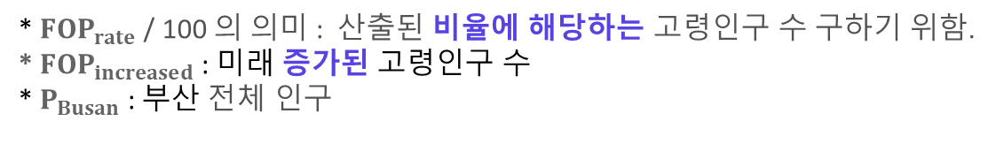


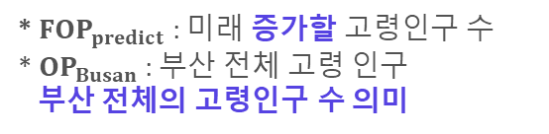
Step3 - 미래 고령 인구 수 도출
동아대학교 Dev_Day
도출한 미래 고령 인구 비율을 이용하여 미래 증가된 고령인구 수 산출
${FOP}_{increased}\left({FOP}_{rate}, P_{Busan}\right)=({{FOP}_{rate}}/{100}$) * $P_{Busan}$
* ${FOP}_{rate}$/ 100 의 의미 : 산출된 비율에 해당하는 고령인구 수 구하기 위함.
* ${FOP}_{increased}$: 미래 증가된 고령인구 수
* $P_{Busan}$ : 부산 전체 인구
미래 증가될
고령 인구 예측
미래 증가된 고령인구를 이용하여 증가할 고령인구 수 산출
${FOP}_{predict}\left({FOP}_{increased}, {OP}_{Busan}\right)={FOP}_{increased}−$ ${OP}_{Busan}$
* ${FOP}_{predict}$ : 미래 증가할 고령인구 수
* ${OP}_{Busan}$ : 부산 전체 고령 인구
부산 전체의 고령인구 수 의미
Notes:
도출한 미래 고령 인구 비율을 이용해 미래 증가된 고령인구 수를 산출합니다.
이 값은 미래 증가할 고령인구 수를 산출할 때 사용됩니다.

Slide 14
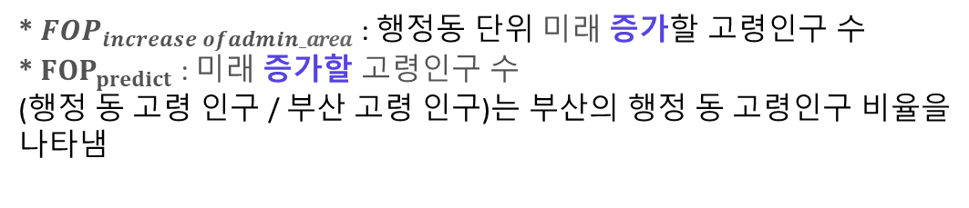

Step3 - 행정동 단위 증가될 고령인구 수
동아대학교 Dev_Day
미래 증가할 고령 인구 수를 이용해 행정 동 단위 증가할 고령 인구 수 산출
미래 증가될
고령 인구 예측
${FOP}_{increase ofadmin_area}({OP}_{admin_area},{OP}_{Busan},{FOP}_{predict})$
= (${{OP}_{admin_area}}/{{OP}_{Busan}}) ∗ {FOP}_{predict}$
* ${FOP}_{increase ofadmin_area}$ : 행정동 단위 미래 증가할 고령인구 수
* ${FOP}_{predict}$ : 미래 증가할 고령인구 수
(행정 동 고령 인구 / 부산 고령 인구)는 부산의 행정 동 고령인구 비율을 나타냄
Notes:
미래 증가할 고령 인구 수를 이용해 행정 동 단위 증가할 고령 인구 수를 산출 합니다
행정 동 단위 고령인구 / 부산 고령인구 * 미래 증가할 고령인구

Slide 15


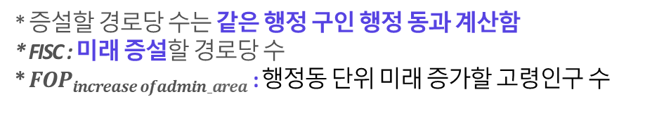


Step3 - 증설해야 하는 경로당 개수
동아대학교 Dev_Day
행정 동 단위 증가할 고령 인구 수와 1명당 필요한 경로당 수 이용 증설할 경로당 수 산출
FISC(${FOP}_{increase ofadmin_area} ,{ SC}_{per one})={FOP}_{increase ofadmin_area}∗ {SC}_{per one}$
* 증설할 경로당 수는 같은 행정 구인 행정 동과 계산함
* FISC : 미래 증설할 경로당 수
* ${FOP}_{increase ofadmin_area}$ : 행정동 단위 미래 증가할 고령인구 수
최종적으로 필요한 경로당 수를 구하기 위해 증설할 경로당 수와 현재 경로당 수를 더한다.
$Final future sc($FISC, ${ SC}_{need}$) = FISC + ${SC}_{need}$
* 필요한 경로당 수는 > 0 이다. 따라서 두 변수의 합을 통해 산출
* $Final future sc$: 최종 필요한 경로당 수
Notes:
행정동 단위 증가할 고령인구 수 와 행정 동 단위 1명당 필요한 경로당 수를 이용해 증설할 경로당 수 산출합니다.
마지막으로 필요한 경로당 수를 구하기 위해 증설할 경로당 수와 현재 경로당 수를 더합니다.
이때 실질적으로 필요한 경로당 수를 의미하는 수치는 양수 값 입니다.

Slide 16
예측 수식 평가
동아대학교 Dev_Day
미래 예측 수식을 평가하기 위해 2015년 기준으로 2021년을 예측
이용률을 고려한 경로당 수를 도출했기 때문에 예측 값 과 현재의 적절한 경로당 수 비교
현재 년도
2015년
예측 년도
2021년
적절한 경로당 수 비교
Notes:
미래 예측 수식을 평가하기 위해 2015년 기준으로 2021년을 예측하였습니다.
이용률을 고려한 경로당 수를 도출했기 때문에 예측 값과 현재의 적절한 경로당 수를 비교합니다.

Slide 17

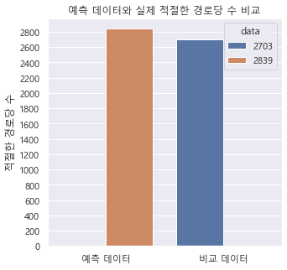
예측 수식 평가
동아대학교 Dev_Day
2015년에서 예측한 2021년 적절한 경로당 수 결과와 2021년의 적절한 경로당 수 비교
약5%
2021년의 적절한 경로당 수
2015년에서 2021년의 적절한
경로당 수 예측
2015년에서 예측한 2021년의 적절한 경로당 수와
2021년의 적절한 경로당 수를 비교한 결과
약 5% 오차가 있었음
따라서 우리의 수식은 간단하면서도
신뢰할 수 있는 결과를 반환한다.
2893개
2073개
예측
실제
Notes:
예측 결과를 보시면 2015년에서 2021년을 예측한 결과 미래 적절한 경로당 수는 2893개였고
실제 적절한 경로당 수를 구한 결과는 2703개 였습니다 100% 동일한 수치는 아니지만 백분율 오차를 계산한 결과 약 5%의 오차가 있었음을 알 수 있었습니다.
따라서 우리의 수식은 복잡하지 않고 신뢰할 수 있는 결과를 반환합니다.

Slide 18
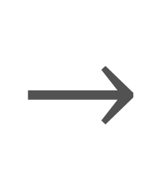
Step4 – 경로당이 시급하게 요구되는 후보지 기준
동아대학교 Dev_Day
경로당을 미리 증설하여 증가하는 고령 인구와 지역별 이용률에 맞는
수요와 공급을 즉각적으로 만족하기 위해
미래 필요한 경로당 수 상위 4개 행정 동을
경로당이 시급하게 필요한 후보지로 선정.
$$→$$
미래 필요한 경로당 수
상위 4 행정 동
경로당이 시급하게
필요한 후보지 이다.
Notes:
경로당을 미리 증설하여 증가하는 고령 인구와
지역별 이용률에 맞는 수요와 공급을 즉각적으로 만족하기 위해
미래 필요한 경로당 수 상위 4개 행정 동을
경로당이 시급하게 필요한 후보지로 선정

Slide 19
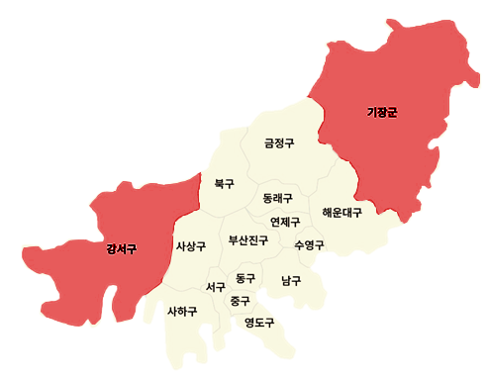
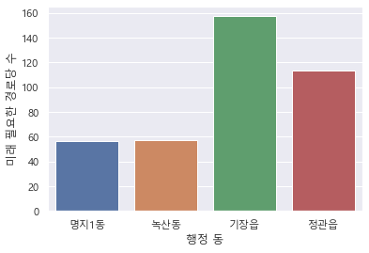
Step4 - 후보지 선정
동아대학교 Dev_Day
현재 필요한 경로당 수가 포함된
2030년 증설될 경로당 수
기장읍
정관읍
157
109
113
85
명지1동
녹산동
56
57
34
37
48
28
22
20
2030년 필요한 경로당 수 상위 4개 행정 동
해당 행정 구
Notes:
왼쪽의 차트는 상위 4개의 행정 동 후보지 이다.
차트의 검은색 숫자는 현재 필요한 경로당 숫자이며 흰색 숫자는 2030년 증설될 경로당 수 이다.
명지1동 녹산동은 강서구이다 강서구는 고령인구 밀집은 중위권이지만 이용률이 가장 높은 지역이였다.
기장읍 정관읍은 기장군에 속한다. 특히 기장군은 고령인구 밀집 지역이면서도 경로당 이용률이 2번째로 높은 지역이였다.

Slide 20
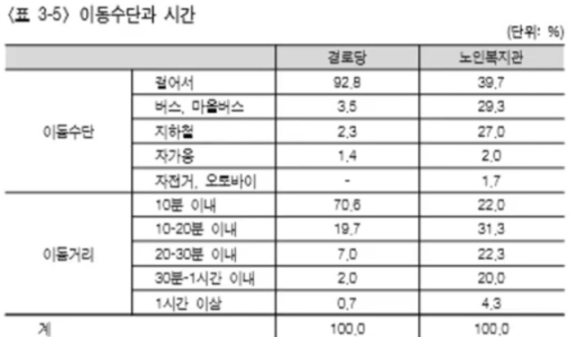

Step4 - 최적의 입지를 위한 고려사항
동아대학교 Dev_Day
노인의 이동수단과 시간을 고려했을 때
걸어서 10분 이내의 위치가 최적 입지라고 선정.
고령자 대상 경로당 접근성 설문조사 결과
자료 출처 : 시니어라이프 비즈니스
Notes:
노인의 이동 수단과 시간을 고려 했을 때
노인들의 슬세권이라고 할 수 있는
걸어서 10분 이내의 위치가 최적의 입지라고 선정

Slide 21
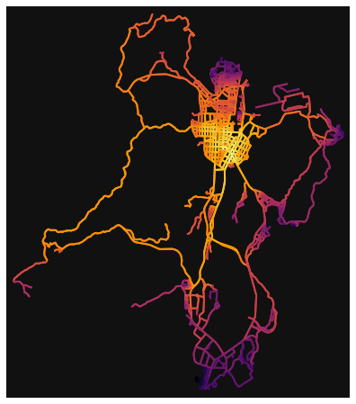
Step4 - 최적 입지 - 기장읍
동아대학교 Dev_Day
기장군 기장읍
기장군 기장읍
도보 기준 도시 네트워크의 중심성 파악
이동 거리에 따른 영역 시각화
Notes:
지금까지 저의는 지역의 고령인구 밀집도, 경로당 이용비율을 분석하여 필요한 경로당 수를 구했다면
이제 그 경로당이 어느 위치에 설치 되어야 하는지 접근성을 통해 알 수 있습니다.
왼쪽 사진은 보행자 도로 기준 도시 네트워크의 주거지 밀집 지역을 파악한 것 입니다.
따라서 이것을 이동 거리에 따른 영역 시각화를 통해 점으로 나타낸 결과
노란 점은5분 거리 주황색은10분 거리 뒤로 갈 수록 5분 씩 증가하는 결과를 얻을 수 있었습니다.

Slide 22
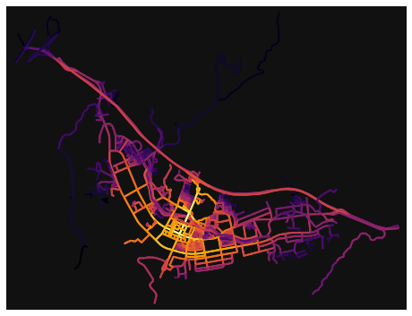
Step4 - 최적 입지 - 정관읍
동아대학교 Dev_Day
기장군 정관읍
기장군 정관읍
도보 기준 도시 네트워크의 중심성 파악
이동 거리에 따른 영역 시각화
Notes:
정관읍에 대한 경로당 접근성을 분석한 결과입니다.

Slide 23
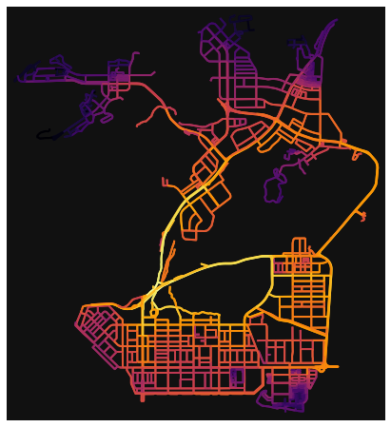
Step4 - 최적 입지 - 녹산동
동아대학교 Dev_Day
강서구 녹산동
강서구 녹산동
도보 기준 도시 네트워크의 중심성 파악
이동 거리에 따른 영역 시각화
Notes:
녹산동에 대한 경로당 중심성을 분석한 결과입니다.

Slide 24
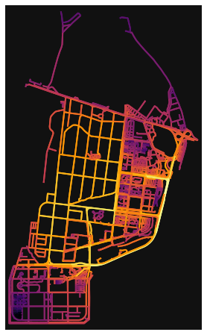
Step4 - 최적 입지 – 명지1동
동아대학교 Dev_Day
경로당 설치의 최적의 입지
강서구 명지1동
강서구 명지1동
도보 기준 도시 네트워크의 중심성 파악
이동 거리에 따른 영역 시각화
Notes:
명지1동에 대한 경로당 접근성을 분석한 결과입니다.
빨간색 동그라미로 표시한 지점이 경로당의 최적 입지라는 의미 입니다.

Slide 25

한계점
동아대학교 Dev_Day
부산 강서구 녹산동 거리 네트워크에 대해 주거지 중심 중심성 표현이 완벽하지 못하여 임의로 주거지 밀집 지역의 좌표를 선정하여
이동거리에 따른 영역표시를 함
강서구 녹산동
강서구 녹산동
Notes:
부산 강서구 녹산동 거리 네트워크에 대해 주거지 중심 중심성 표현이 완벽하지 못하여 임의로 주거지 밀집 지역의 위도,경도 데이터를 이동거리에 따른 영역표시를 했습니다.
또한 이동시간을 산출할 때 고도에 대한 노인의 이동속도는 고려하지 못 했습니다 이는 향후 구글 API 또는 오픈 API를 사용할 계획입니다.

Slide 26





분석 툴 / 분석 데이터
동아대학교 Dev_Day
2021년 부산광역시 인구 데이터 : KOSIS
2021년 부산광역시 경로당 현황 : KOSIS
2015년 부산광역시 인구 데이터 : KOSIS
2015년 부산광역시 경로당 현황 : KOSIS
2001년~2020년 고령인구 증가율 : KOSIS
부산광역시 행정 구 현황 : KOSIS
2019년 부산광역시 경로당 이용률 현황 : 부산 경로당 광역 지원센터(오프라인)
Notes:
이상으로 발표를 마치며 프로젝트를 진행하며 사용한 툴, 데이터는 다음과 같습니다.
발표를 시청해주셔서 감사합니다.

